Slide 1

Frases sobre o governo

Slide 2

Mudou o apelido do avião do Lula. Agora é Arca de Noé:”Só entra os sobreviventes do Delúbio”

Slide 3

“Pensando bem...qualquer dia até os papagaios no Brasil vão falar”corruptaco, corruptaco”

Slide 4
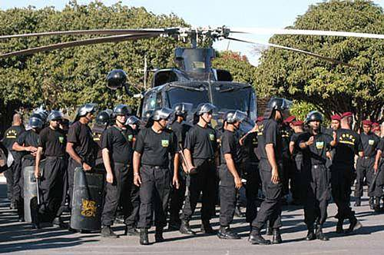
“Bons tempos aqueles em que os três poderes eram Exercito, a Marinha e a Aeronáutica”

Slide 5

“O sonho do PT é o modelo chinês :autoritarismo político e liberalismo econômico”

Slide 6

“Há malas que vêm para o bem”

Slide 7

Um dos primeiros presidentes do Brasil foi o Prudente de Morais, daí prá frente tivemos um monte de Presidentes...imprudentes e imorais(...)

Slide 8
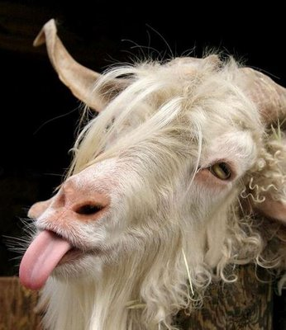
O Lula e o PT estão tentando cruzar cabra com periscópio, para ver se acham um bode expiatório(...)

Slide 9
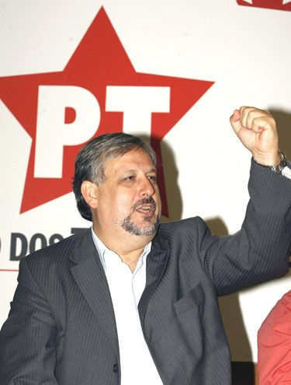
Não confunda “militante do PT” com “mil e tanto pro PT”

Slide 10

Antes era o PC Farias. Agora é o PT Faria.Faria as reformas, faia a distribuição de renda, faria um governo honesto

Slide 11

A diferença entre o político e o ladrão é que o primeiro a gente escolhe e o segundo escolhe a gente

Slide 12
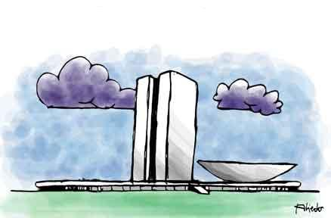
Deve haver escondida nos subterrâneos do congresso, uma escola de malandragens, golpes , perfídias e corrupção.Não é possível que os congressistas já nasçam com tanto conhecimento acumulando

Slide 13
O canto Lírico de Roberto Jefferson não tem dó. Só tem réu maior!!!

Slide 14

Não roube: o governo detesta concorrência.

Slide 15
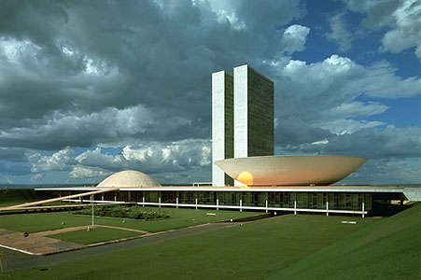
Ladrão que rouba ladrão vive no Distrito Federal

Slide 16
Estamos numa época em que o fim do ano não assusta muito como o fim do mês

Slide 17

A nova capital do Brasil mudou de nome, foi de Brasília para “Quadrília”

